Slide 1
Istituto Comprensivo Bova Marina-Condofuri Scuola Secondaria di Primo Grado Plesso Palizzi Marina
FAVOLE di IERI e di OGGI a CONFRONTO
Prof.ssa Condemi Maria Francesca A.S. 2015/2016

Slide 2
Classe IC

Slide 3
LA CICALA E LA FORMICA

Slide 4
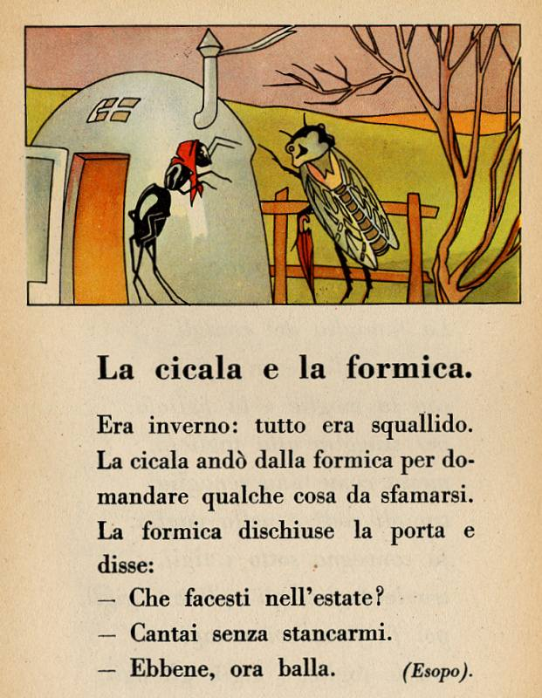
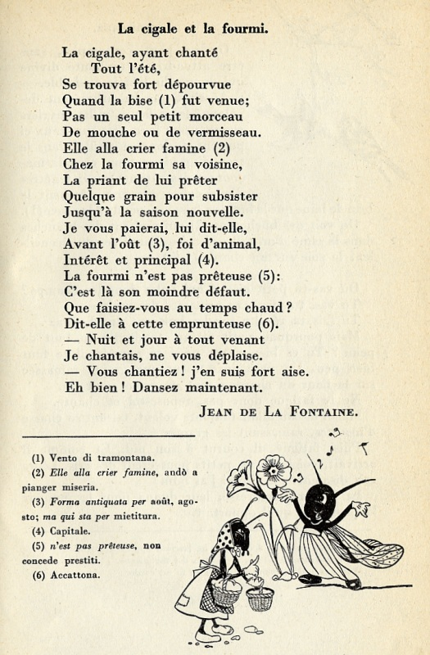
ESOPO
GIANNI RODARI
JEAN de LA FONTAINE
Morale: chi nulla mai fa, nulla mai ottiene.

Slide 5
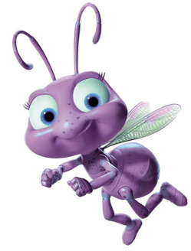
 | FAVOLA di ESOPO | FAVOLA di JEAN de LA FONTAINE | FAVOLA di GIANNI RODARI
Caratteristiche della cicala (vizi e virtù)
Caratteristiche della formica (vizi e virtù)
Riassunto breve
Morale: | esplicita implicita | esplicita implicita | esplicita implicita
Quale versione ti è piaciuta di più? Perché?

Slide 6
« Io…io credo che tutto risalga al fatto che ho avuto un’infanzia molto ansiosa…
(La prima battuta del film)
… Sa, mia madre non aveva mai tempo per me. Insomma, quando si è il figlio di mezzo in una famiglia di 5 milioni non ricevi nessuna attenzione! »

Slide 7
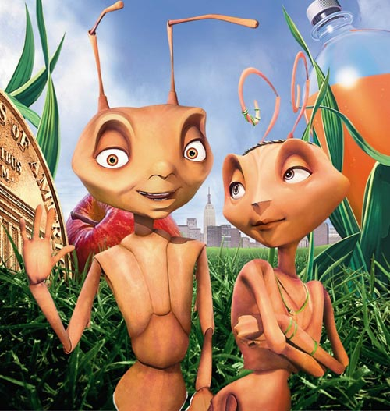
Trama
Z è una formica operaia, nevrotica e insoddisfatta. Con altri milioni di formiche collabora alla costruzione di un nuovo formicaio, sentendosi inutile e comunque diverso dagli altri.
Una sera incontra ad un bar una conturbante formica femmina, di cui si invaghisce. Questa è la principessa Bala, erede al trono e futura formica regina. Per riuscire a colpire la sua attenzione Z si sostituisce all'amico Weaver, formica soldato, per partecipare alla sfilata delle armate del formicaio.

Slide 8
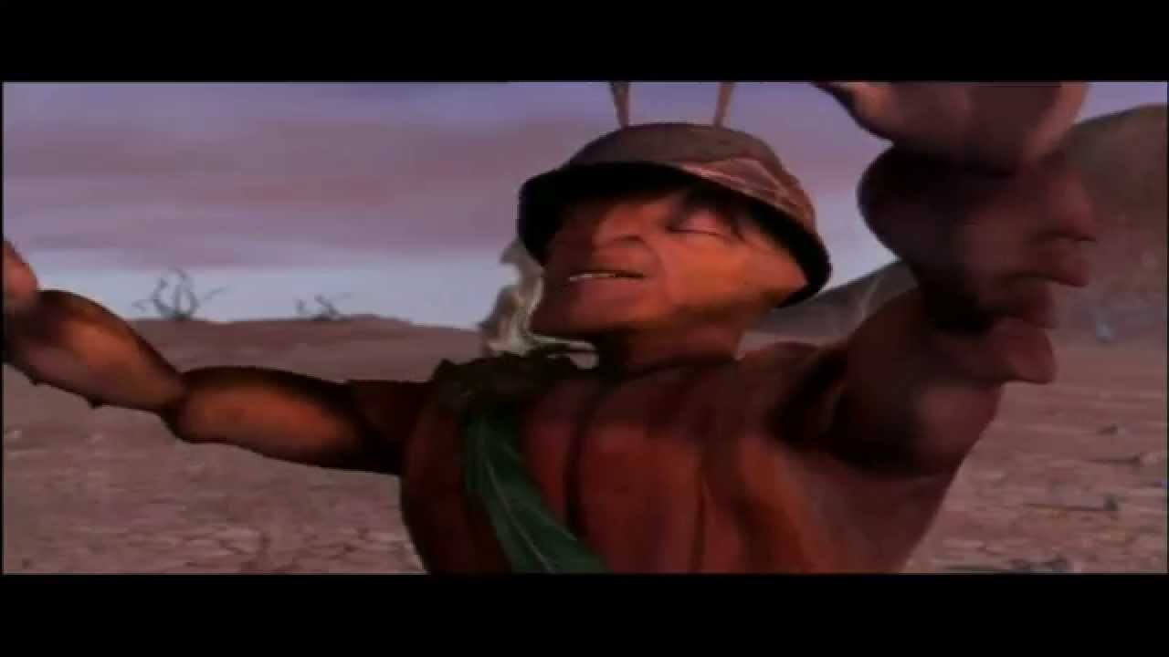
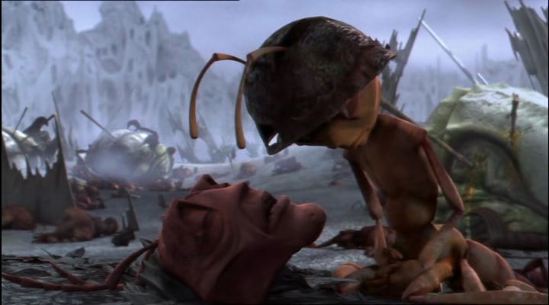
Nel frattempo il generale Mandibola, comandante delle forze armate, sta attuando un piano per detronizzare la regina, allagando il formicaio e facendo sopravvivere così solo i più forti. Il generale invia quindi le truppe fedeli ad una impari battaglia contro una colonia di termiti.
Z si trova coinvolto e rimane unico sopravvissuto.

Slide 9
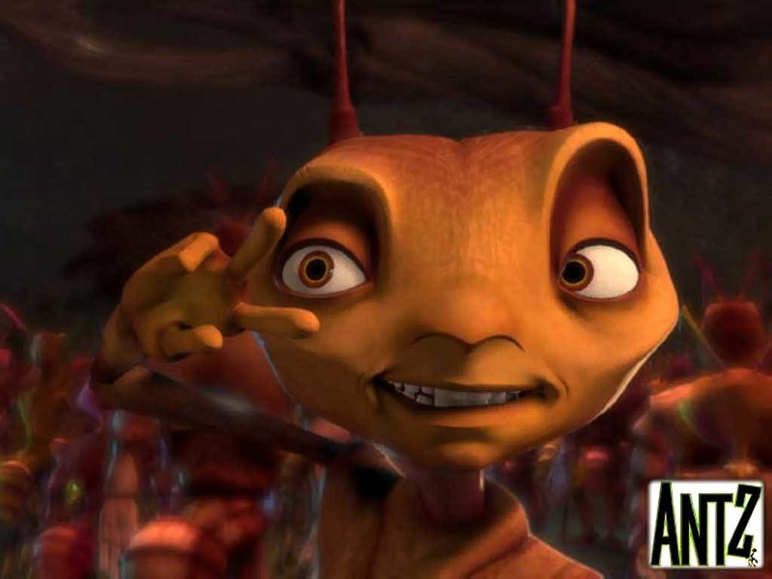
Tornato al formicaio viene proclamato eroe, ma quando viene scoperta la sostituzione, Z viene condannato. Obbligato dagli eventi, quest'ultimo rapisce la principessa Bala, cercando la fuga verso Insettopia, paese idealizzato di libertà e pace per tutti gli insetti.
Inseguiti da Cutter, formica alata e luogotenente del generale Mandibola, la principessa, che nel frattempo si è innamorata del rapitore, viene ricondotta a casa. Z, nel tentativo di liberarla, rientra nel formicaio, e scopre i piani di sterminio ideati dal generale.
Con l'aiuto della comunità delle formiche operaie e il ravvedimento di Cutter in compagnia dell'esercito rimasto, Z riesce a salvare il formicaio, mentre il generale Mandibola muore sfracellandosi.
Z sposerà Bala, e la pace regnerà nel formicaio.

Slide 10
Riferimenti culturali
Z vive in una società dispotica, molto simile a quella in cui la realtà quotidiana si sta lentamente ma inesorabilmente trasformando: una società frenetica, in cui l'individualismo è bandito e soffocato da una sorta di gigantesca coscienza collettiva che regolamenta tutto il vivere comune.
Tutti si muovono e agiscono allo stesso modo, basti pensare alla scena del ballo nel bar, dove i ballerini sembrano degli automi telecomandati piuttosto che degli esseri senzienti, in una sorta di gigantesco sistema che, oltretutto, ha nel lavoro e nella produttività il proprio chiodo fisso: sotto questo aspetto eloquente è il messaggio scritto nell'area di allenamento dei futuri operai, Freetime is for Training (Il tempo libero è per allenarsi).
Come se non bastasse, in questa visione della possibile società del domani (molto simile, per certi versi, a quella descritta da Orwell nel suo 1984) l'importanza e il ruolo di un individuo vengono stabiliti fin dal momento della nascita.

Slide 11
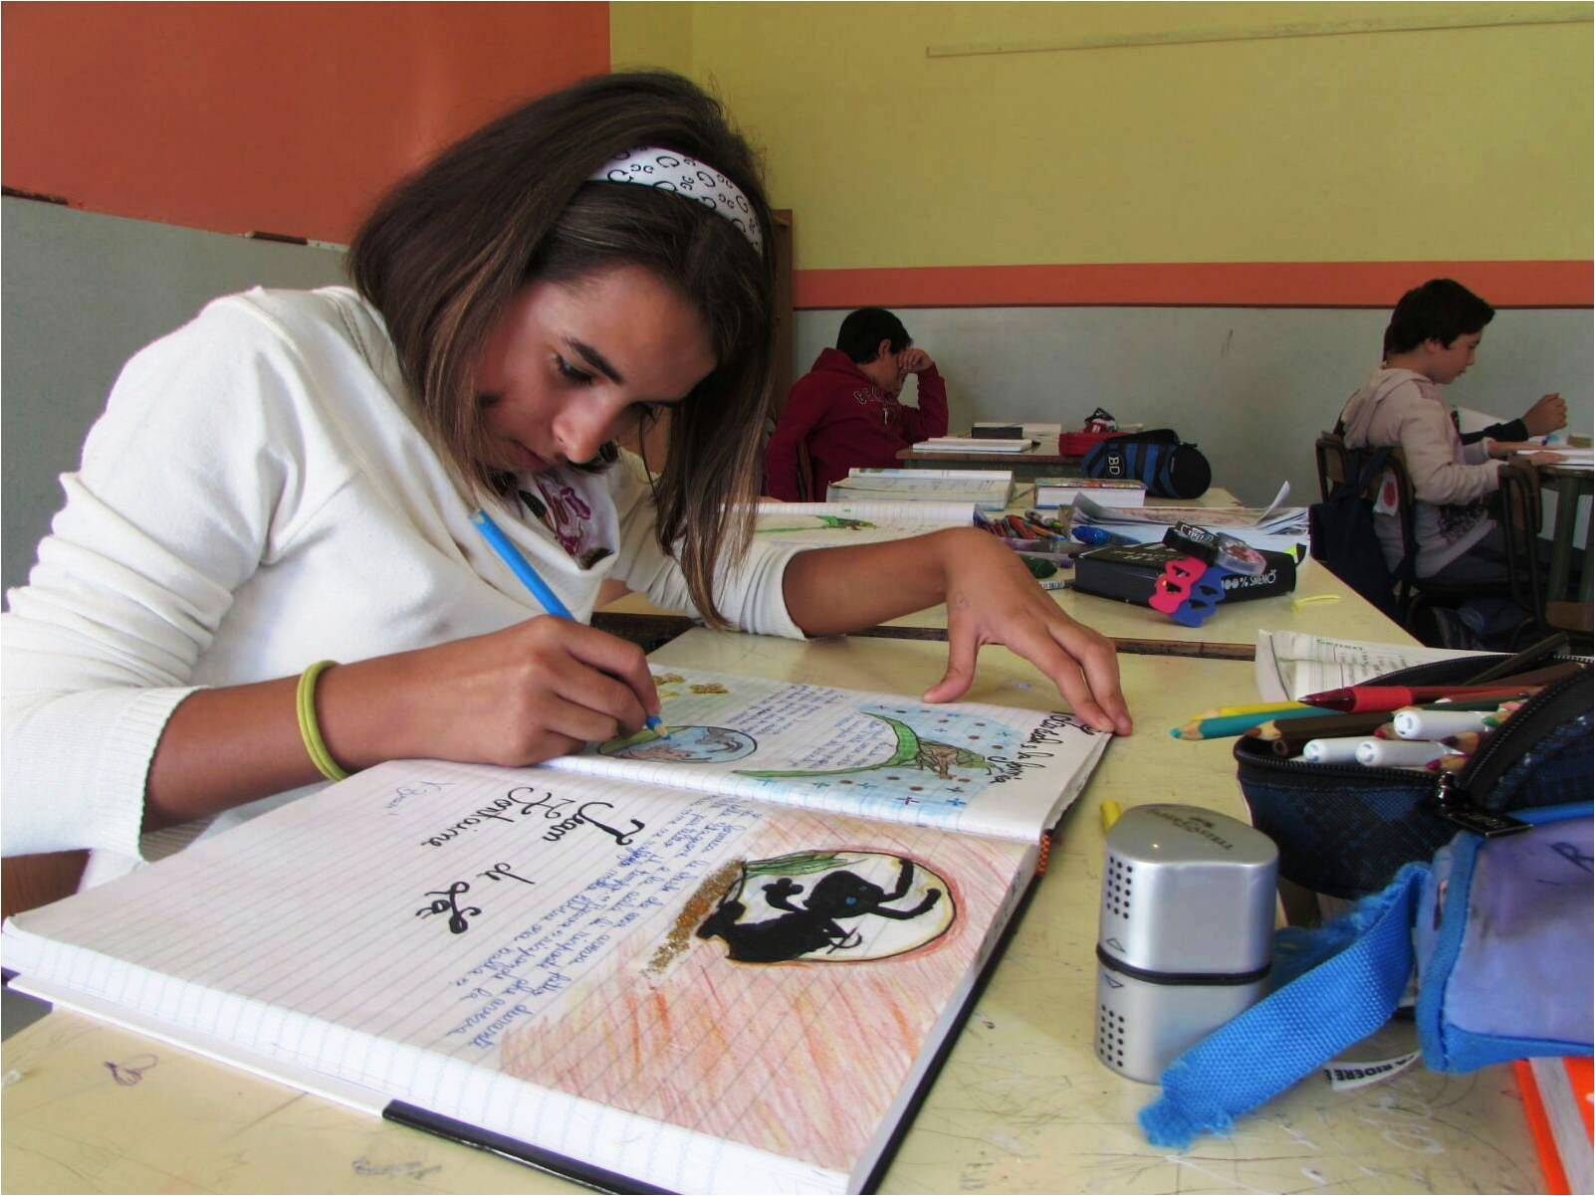
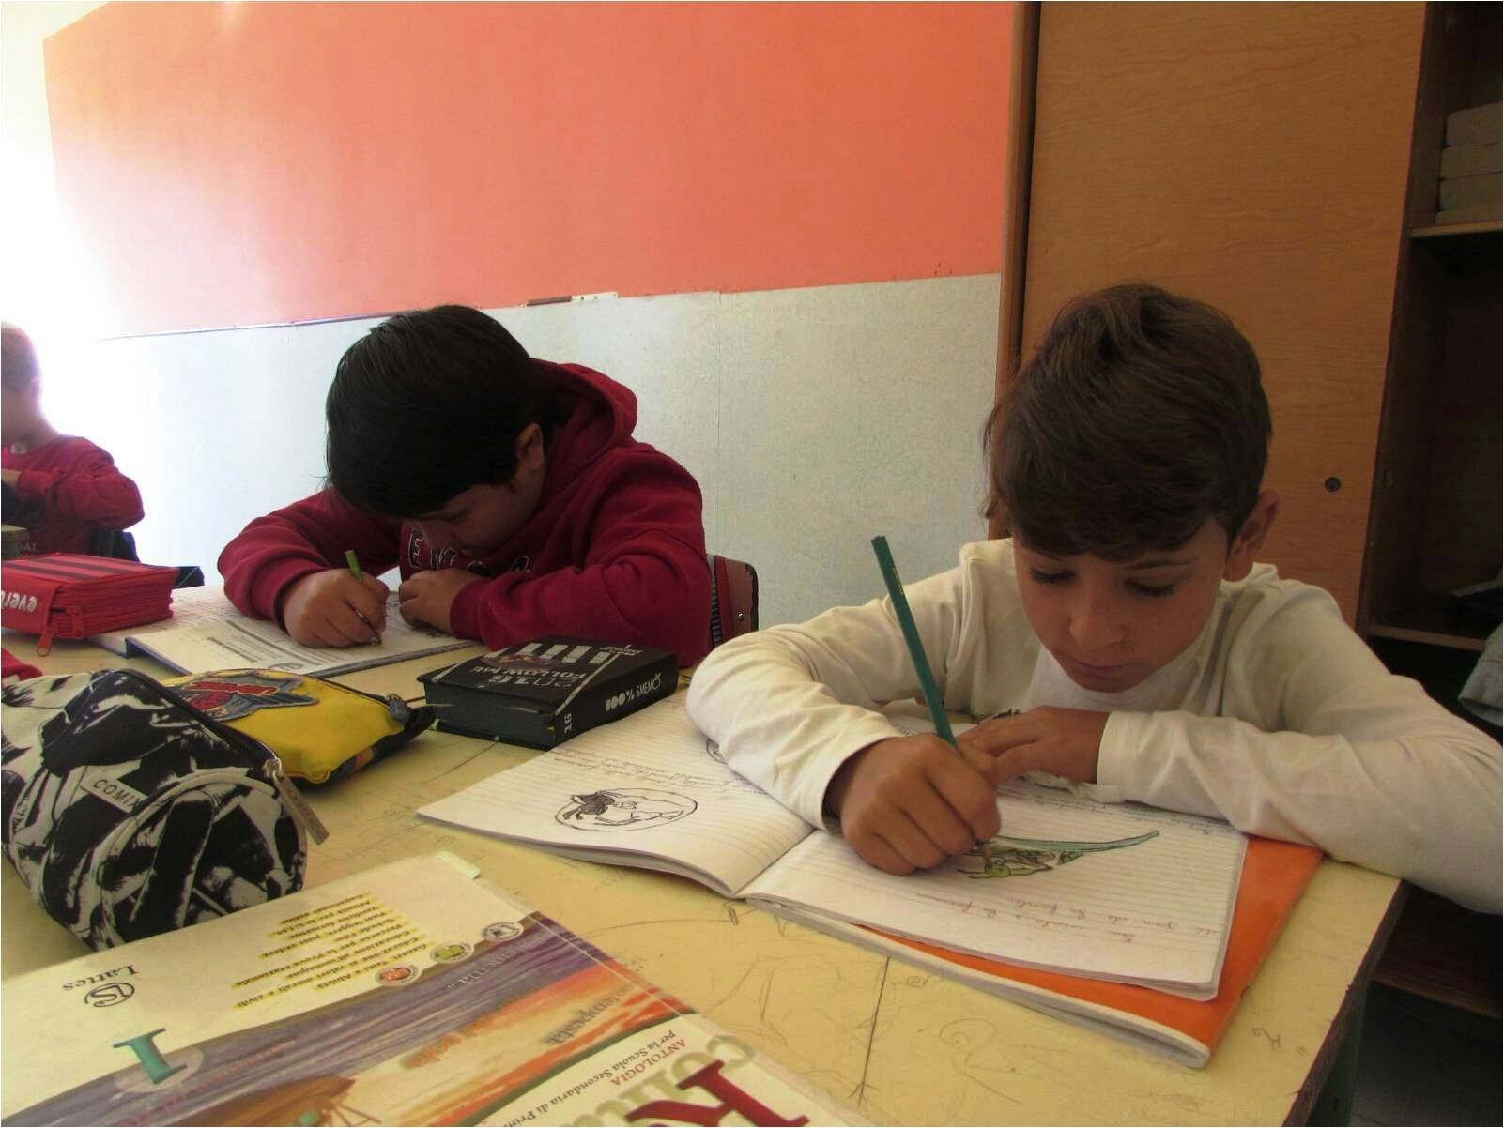

Slide 12
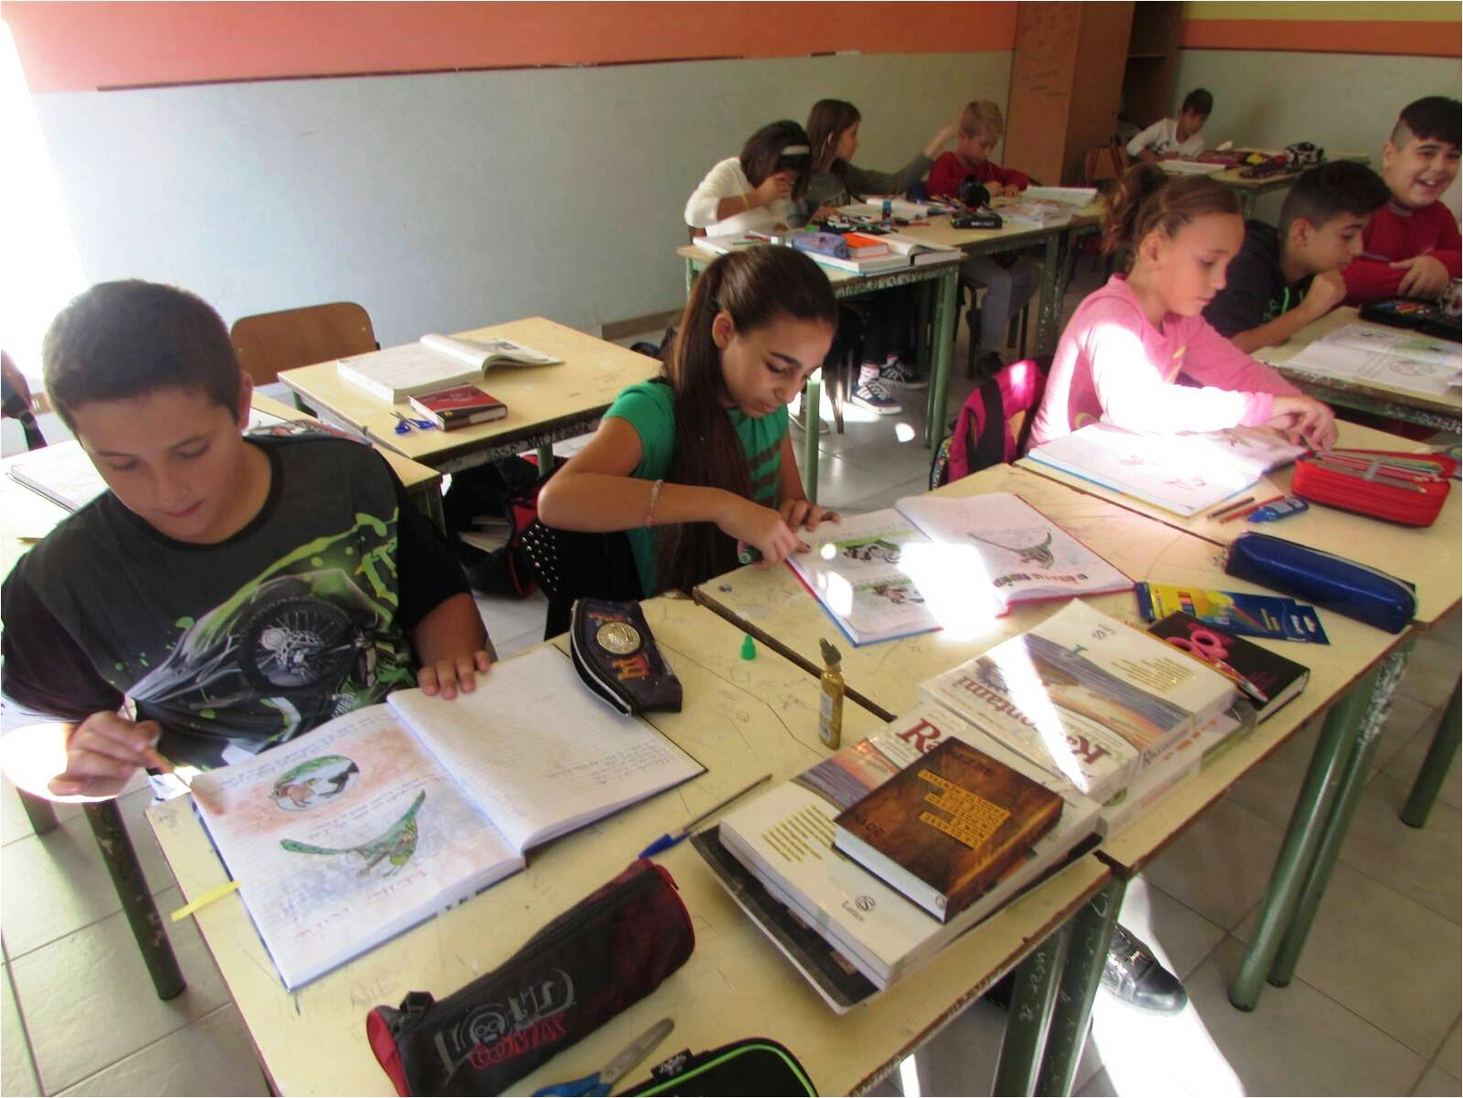
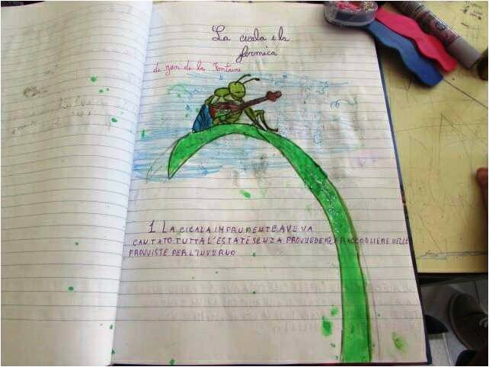

Slide 13
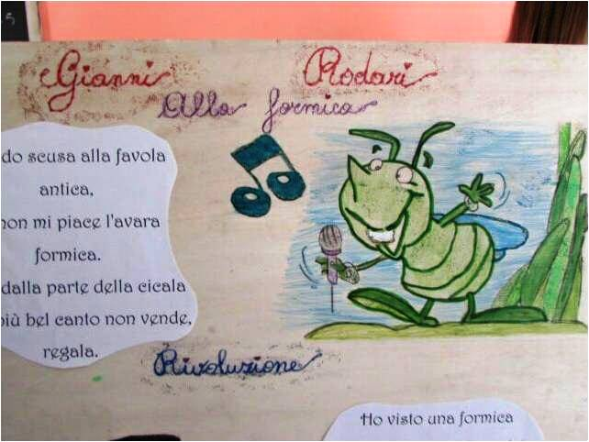
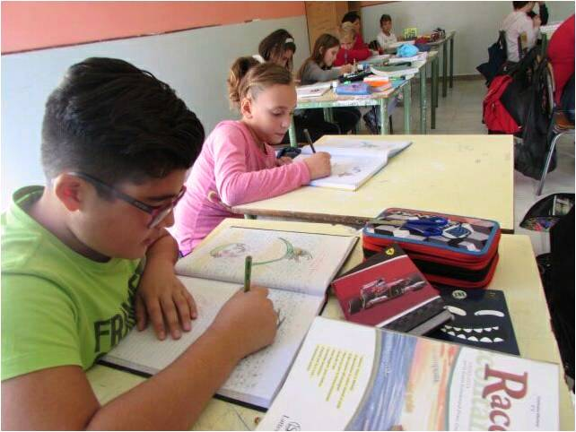
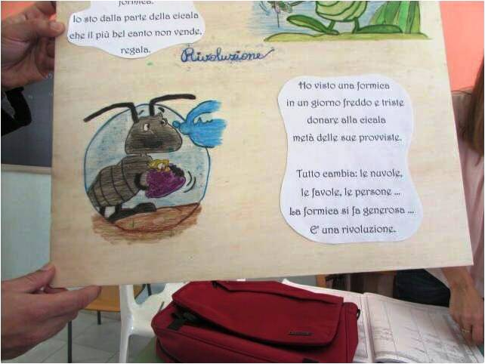

Slide 15
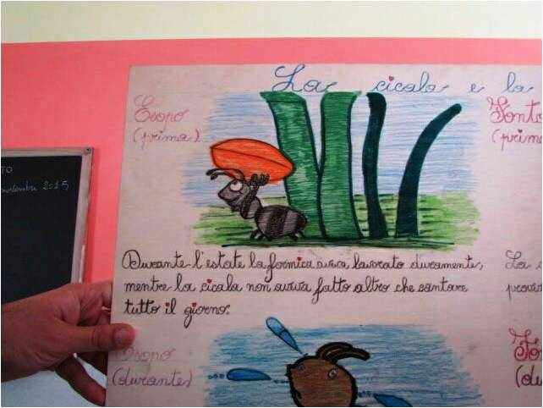
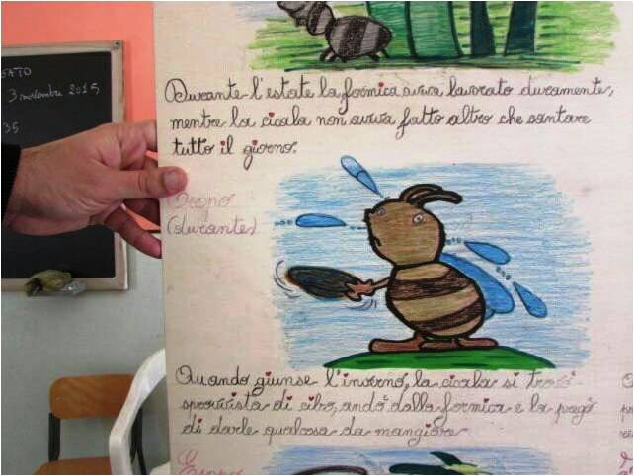
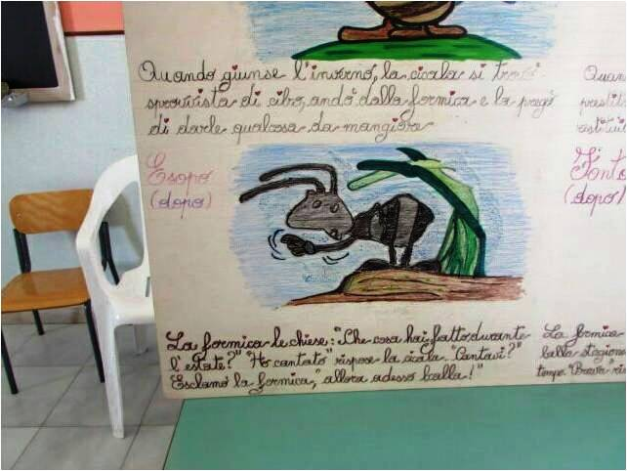

Slide 16
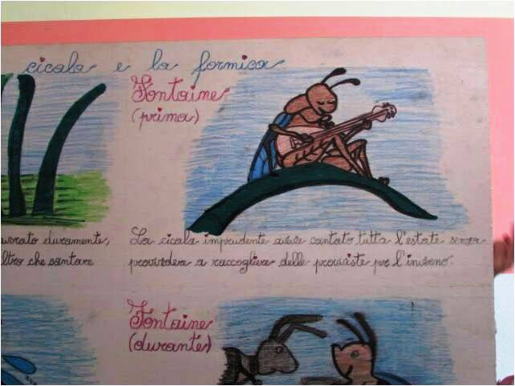
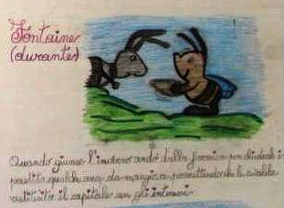
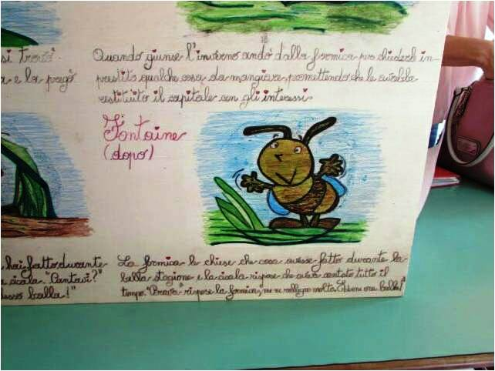

Slide 18
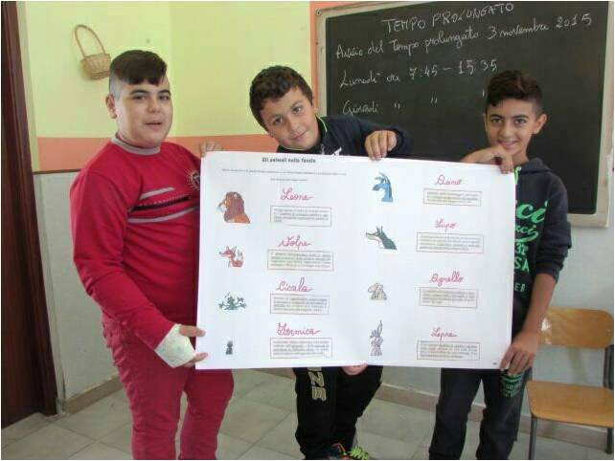
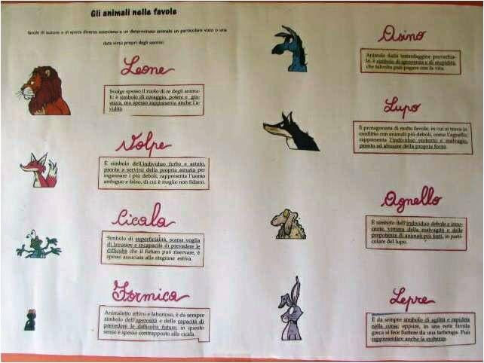

Slide 19
Vincenzo
Roxana
Filiberto
Marco
Antonio Z.
Michele
Domenico Z.
Domenico F.
Antonio G.
Jasmine
Saverio
Julia
Anastasia
Giulia
Samuel

